Slide 1

BÁO CÁO 3: DỰ ÁN SHOP BÁN SÁCH
Nguyễn Thành Nhật
Nguyễn Thị Yến Phượng
Phạm Lại Anh Quân
Đỗ Như Quỳnh
Chế Thị Nhã Quyên (Nhóm trưởng)

Slide 2


Nội dung:
1
Mục đích và yêu cầu của dự án
Danh sách chức năng
2
PHẦN MỀM HỖ TRỢ
3
Phân chia công việc
4
Kết luận
5
Demo + Code

Slide 3
1
Mục đích và yêu cầu của dự án
Mục đích:
Tìm hiểu ngôn ngữ Flutter và xây dựng một app bán sách
Tìm hiểu và học cách sử dụng mô hình Scrum vào dự án, tuân thủ các nguyên tắc Agile
Xây dựng một app mobile cơ bản sử dụng kiến thức ngôn ngữ Flutter đã học được
Yêu cầu dự án:
Xây dựng một app mobile bán sách phục vụ với mục đích thương mại điện tử
Ngông ngữ lập trình: Dart
Framework: Flutter

Slide 4
2
Danh sách chức năng
Đăng nhập
Đăng xuất
Đăng ký
Quên mật khẩu
Xem danh sách danh mục
Xem thông tin chi tiết sản phẩm
Xem trang sản phẩm yêu thích
Thông báo (Chưa làm)
Xem giỏ hàng
Thêm vào giỏ hàng (Chưa làm)
Xóa sản phẩm khỏi giỏ hàng
Tìm kiếm
Xem profile

Slide 5
3
Phân chia công việc
Nhật:
Trang đăng nhập
Trang quên mật khẩu
Quân:
Trang đăng ký
Trang hoàn thành hồ sơ
Phượng:
Trang thông tin chi tiết sản phẩm
Trang sản phẩm yêu thích
Quỳnh:
Trang giỏ hàng
Trang Profile
Quyên:
Trang mở đầu
Trang chủ
Slide báo cáo
Các trang chi tiết chung: Cả nhóm

Slide 6
4
Tổng kết
Thuận lợi:
Đề tài app bán sách là đề tài khá phổ biến
Dễ dàng tìm kiếm các tài liệu
Tuân thủ theo mô hình SCRUM
Khó khăn:
Flutter là ngôn ngữ mới nên gặp nhiều khó khăn trong việc xây dựng app
Một số chức năng chưa thể hoàn thành như mong đợi
Chưa có phần database cho app

Slide 7
4
Tổng kết
Kết luận:
Nắm được cách phân tích và thiết kế hệ thống của một mobile app
Hiểu rõ hơn về thiết kế hệ thống, thiết kế các biểu đồ cần thiết trong việc phân tích như: usecase, sequence diagram, class diagram, mockup…
Nắm được các kiến thức về mô hình scrum và áp dụng vào dự án
Làm quen với mô hình quản lý công việc trên trello
Hướng phát triển:
Hoàn thiện các chức năng
Thiết kế và đẩy database vào app
Đưa app lên app store, CHplay

Slide 8

5
Demo + Code
Trang mở đầu

Slide 9
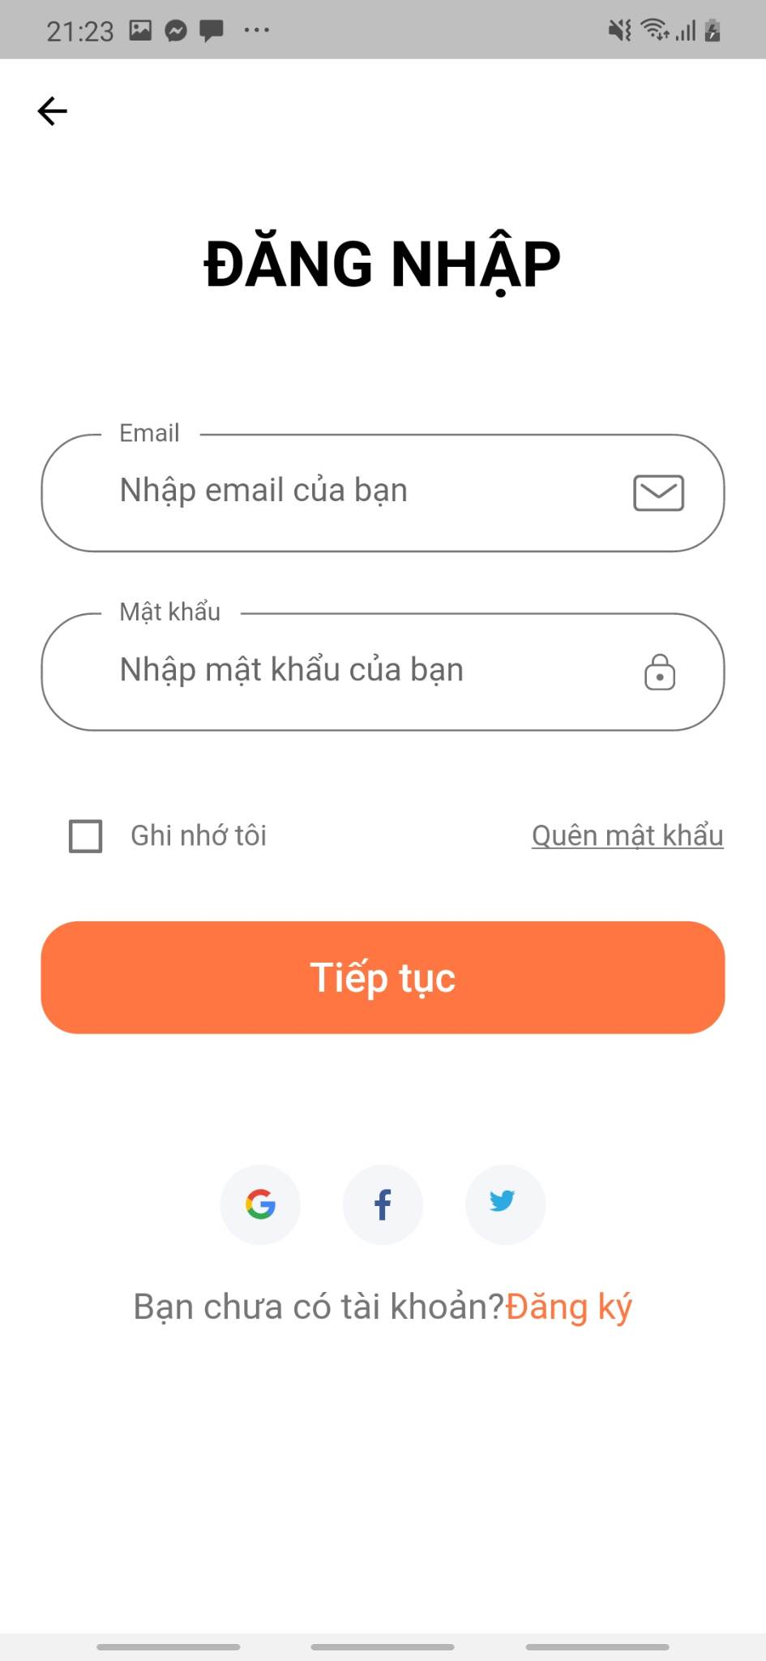
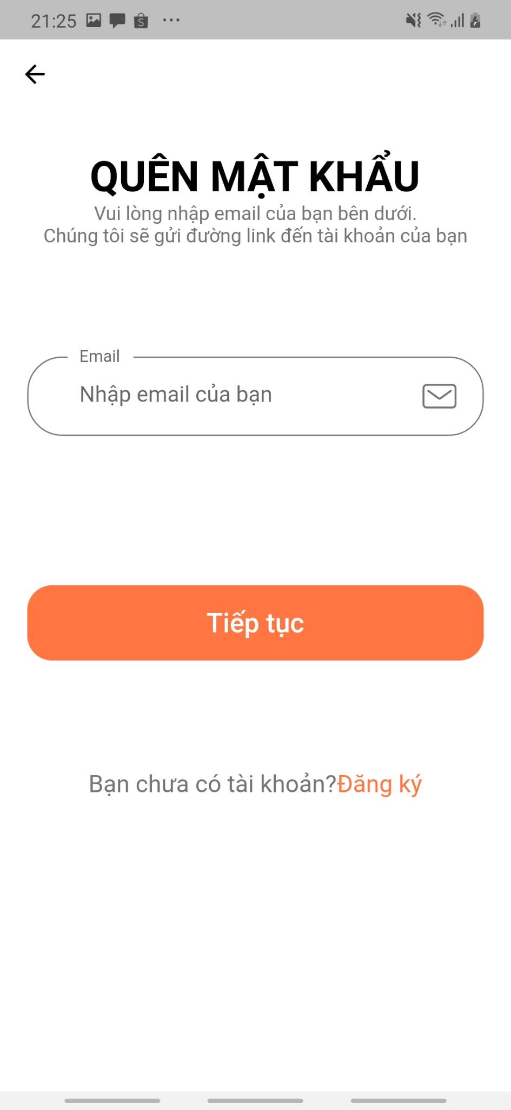
5
Demo + Code
Trang đăng nhập, quên mật khẩu

Slide 10
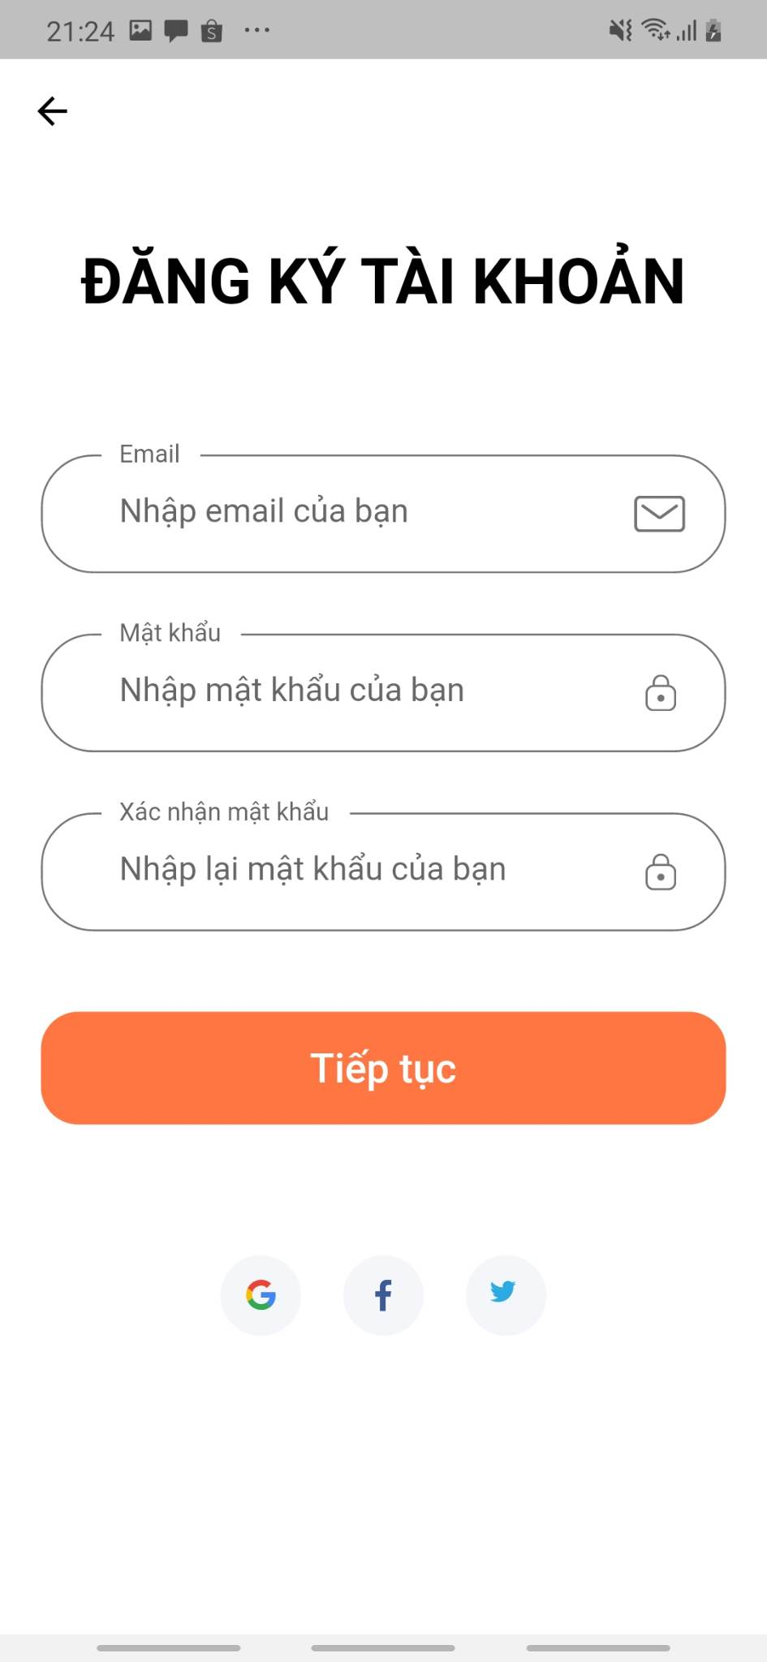
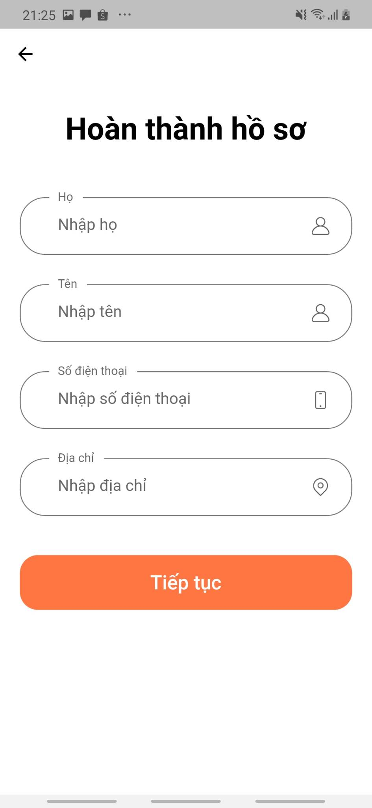
5
Demo + Code
Trang đăng ký, hoàn thành hồ sơ

Slide 11
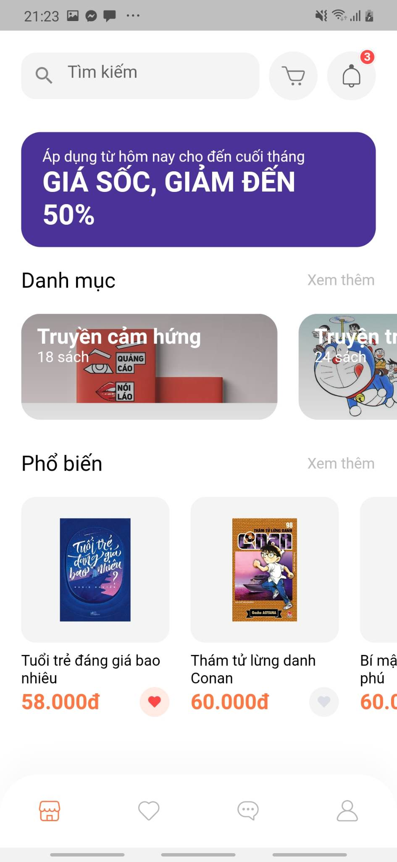
5
Demo + Code
Trang chủ

Slide 12
5
Demo + Code
Trang danh sách danh mục

Slide 13
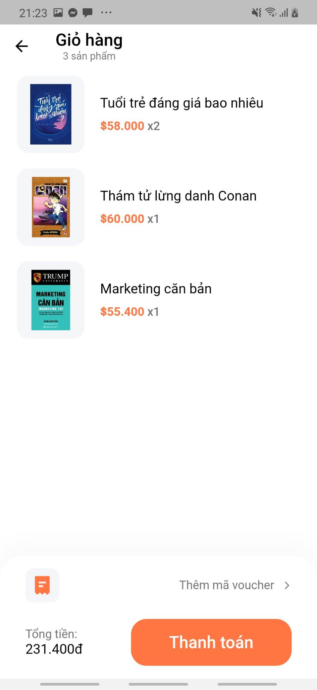
5
Demo + Code
Trang giỏ hàng

Slide 14
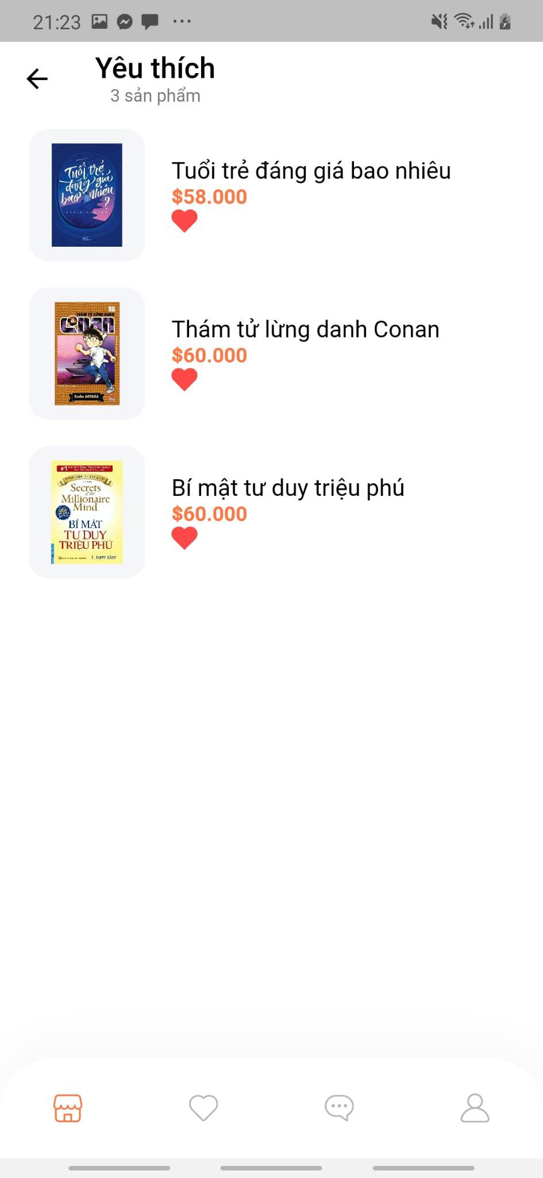
5
Demo + Code
Trang sản phẩm yêu thích

Slide 15
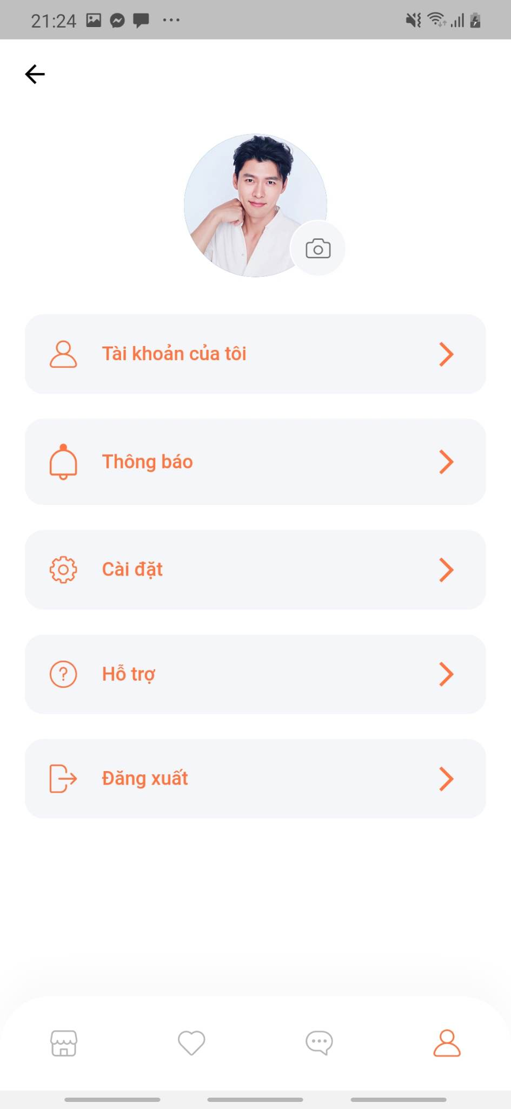
5
Demo + Code
Trang profile

Slide 16

5
Demo + Code
Trang chi tiết sản phẩm

Slide 17

Thank You!!!

